Slide 1

PROBABILITAS BERSYARAT DAN KAIDAH BAYES
Tri Sutrisno, S.Si., M.Sc.

Slide 2
1. Pendahuluan
Probabilitas
intepretasi keluaran peluang yang terjadi dalam suatu percobaan
Tingkat kepastian dari munculnya hasil percobaan statistik
Dilambangkan dengan P
Konsep probabilitas berasal dari permainan yang dilakukan pengamatan untuk diperoleh fakta (empiris) kemudian diformulakan kedalam konsep dan dilakukan pengujian
Matematika permutasi dan kombinasi banyak digunakan dalam probabilitas

Slide 3
2. Permutasi dan Kombinasi
Faktorial
n! = n(n-1)(n-2)…3.2.1
0! = 1 dan 1! = 1
Permutasi
susunan yang dibentuk dari anggota suatu himpunan dengan mengambil seluruh atau sebagian anggota himpunan dan memberi arti pada urutan anggota dari susunan

Slide 4
2. Permutasi dan Kombinasi (Con’t)
Contoh
Himpunan {a,b,c}
diambil 3 anggota, diperoleh susunan:
abc; acb; bac; bca; cab; cba
diambil 2 anggota, diperoleh susunan:
ab; ba; bc; cb; ac; ca

Slide 5
2. Permutasi dan Kombinasi
Contoh
Berapa banyak carakah cabang dari PII menjadwalkan 3 pembicara untuk 3 pertemuan yang berbeda bila mereka hadir pada masing-masing dari 5 janji yang mungkin?
Penyelesaian:
Jumlah total jadwal yang mungkin adalah

Slide 6
2. Permutasi dan Kombinasi
Permutasi dari sebagian anggota yang sama. Banyaknya permutasi yang berlainan dari n sampel bila n₁ berjenis I, n₂ berjenis II, …, n_{k} berjenis k diberikan oleh

Slide 7
2. Permutasi dan Kombinasi
Contoh
Dalam berapa carakah 7 ilmuwan dapat disatukan ke dalam kamar hotel dengan satu kamar tiga tempat tidur dan dengan dua kamar dua tempat tidur?
Penyelesaian:
Jumlah total partisi yang mungkin adalah

Slide 8
2. Permutasi dan Kombinasi (Con’t)
Kombinasi
susunan yang dibentuk dari anggota suatu himpunan dengan mengambil seluruh atau sebagian anggota himpunan dan tanpa memberi arti pada urutan anggota dari susunan
Contoh: himpunan {a,b,c} diambil 2 anggota,
diperoleh susunan: ab; bc; ca
{Permutasi ab = ba; bc = cb; ca = ac}

Slide 9
2. Permutasi dan Kombinasi (Con’t)
Contoh
Ada berapa banyak cara untuk 3 pria, 5 wanita, 4 pemuda dan 4 gadis dapat dipilih dari 7 pria, 9 wanita, 5 pemuda, dan 5 gadis jika:
a. Semua orang bebas pada masing-masing kelompok
b. Seorang pria dan wanita tertentu harus terpilih
c. Seorang pria, 1 wanita, 1 pemuda, dan 1 orang gadis ttidak boleh dipilih.
Penyelesaian
a. Semua orang bebas pada masing-masing kelompok
Banyak cara = 7C3 * 9C5 * 5C4 * 5C4 = 35*126*5*5 = 110250 cara.
b. Seorang pria dan wanita tertentu harus terpilih
Banyak cara = 5C4 * 5C4 = 25 cara.
c. Seorang pria, 1 wanita, 1 pemuda, dan 1 orang gadis tidak boleh dipilih
Banyak cara = 6C3 * 8C5 * 4C4 *4C4= 20*56*1*1 = 1120 cara.

Slide 10
Peluang suatu kejadian
Percobaan:
Percobaan adalah suatu tindakan atau kegiatan yang dapat memberikan beberapa kemungkinan hasil
Ruang Sampel:
Ruang sampel adalah himpunan semua hasil yang
mungkin dari suatu percobaan
Kejadian:
Kejadian (event) adalah salah satu subhimpunan (subset) A dari ruang sampel S

Slide 11
Pendahuluan
Prediksi kejadian sangat diperlukan dan diminati dalam berbagai bidang kehidupan. Seperti peramalan cuaca, penelitian ilmiah, permainan, bisnis, dll.
Ruang contoh : Himpunan semua kemungkinan hasil suatu percobaan, dan dilambangkan dengan huruf S.
S = {1,2,3,4,5,6} adalah kejadian angka pada sebuah dadu.
Kejadian : suatu himpunan bagian dari ruang contoh.
S = {merah, jingga, kuning}
A = {merah} adalah kejadian sederhana
B = {jingga U kuning} = {jingga, kuning} adalah kejadian majemuk

Slide 12
Contoh pakai peluang
Permainan
Lomba / juara
Prediksi skor
Peluang kemiripan

Slide 13
Peluang suatu Kejadian
Jika S adalah ruang sampel dengan banyaknya anggota = n(S) dan E merupakan suatu kejadi-an dengan banyaknya anggota = n(E), maka peluang kejadian E adalah: P(E) = Kisaran nilai peluang P(E) adalah: 0 ≤ P(E) ≤ 1 P(E) = 1 disebut kejadian pasti P(E) = 0 disebut kejadian mustahil

Slide 14
Peluang suatu Kejadian
Contoh
Pada pelemparan sebuah dadu, tentukan peluang munculnya sisi berangka ganjil !
Jawab:
Ruang sampel S = {1, 2, 3, 4, 5, 6}
➔ n(S) = 6
Sisi berangka ganjil = {1, 3, 5}
➔ n(E) = 3
sehingga P(E) = 3/6 = 1/2

Slide 15
Kantong ada 10 uang koin :
500 : 2, 1000 : 4, 200 : 2, 100 : 2

Slide 16
Kantong ada 10 uang koin :
500 : 2, 1000 : 4, 200 : 2, 100 : 2
Peluang mendapatkan uang 1000 dalam 1 x pengambilan?
1000 : 4, Total : 10 → 4/10 = 2/5 = 0,4
Peluang mendapatkan uang 1000 dalam 3x pengambilan?
Peluang harapan = 0,4 x 3 = 1,2
Peluang mendapatkan uang 100 dalam 5x pengambilan?
Peluang harapan = 2/10 x 5 = 1

Slide 17
Frekuensi Harapan Suatu Kejadian
Frekuensi harapan dari sejumlah kejadian merupakan banyaknya kejadian dikalikan dengan peluang kejadian itu.
Misalnya pada percobaan A dilakukan n kali, maka frekuensi harapannya ditulis sebagai berikut :
F_{h} = n × P(A)

Slide 18
Frekuensi Harapan Suatu Kejadian
Contoh
Pada percobaan pelemparan 3 mata uang logam sekaligus sebanyak 240 kali,tentukan frekuensi harapan munculnya dua gambar dan satu angka.
Jawab:
S = {AAA, AAG, AGA, GAA, AGG, GAG, GGA, GGG } ⇨ n (S) = 8
A = {AGG, GAG, GGA } ⇨ n(A) = 3
F_{h}(A) = n × P(A) = 240 ×
= 240 × = 90 kali

Slide 19
contoh
Contoh
Pada percobaan pelemparan 3 mata uang logam sekaligus sebanyak 240 kali,tentukan frekuensi harapan munculnya dua gambar dan satu angka.
Jawab:
(A,G)
AAA, AAG, AGA, AGG, GAA, GAG, GGA, GGG = 8
2G dan 1A → 3
1x → 3/8
240 x → 3/8 * 240 =

Slide 20
Contoh
Sebuah dadu dan 1 uang Logam di lemparkan secara bersamaan sebanyak 10 x. Berapa peluang harapan untuk mendapatkan :
Mata dadu 1 dengan Angka
S ada 12 ={(1,A), (1,G),…….. (6,A),(6,G)}
S dadu = 6 dan S uang logam =2 = 6x2 =12
Peluang mata dadu 1 dan A (1,A) = 1,
1/12 * 10 = 10/12 = 0,83
Mata dadu genap dan Gambar → 3/12*10 = 30/12 =2,5
Mata dadu selain angka 2 dan Gambar? → 11/12 * 10 = 9,16

Slide 21
Contoh
Sebuah dadu dan 2 uang Logam di lemparkan secara bersamaan sebanyak 10 x. Berapa peluang harapan untuk mendapatkan :
Muncul : (1,A,A)
Muncul mata dadu Genap dan pasangan sembarang?
Muncul mata dadu 1 dengan pasangan sembarang?

Slide 22
Latihan
Contoh : Pada percobaan pelemparan 4 mata uang logam sekaligus sebanyak 100 kali, tentukan frekuensi harapan munculnya 2 gambar dan 2 angka.
Jawab :
S= 16
A= 6
Ph = 100 * (6/16) = 37,5

Slide 23
Kejadian Majemuk
Kejadian Majemuk : Dua atau lebih kejadian yang dioperasikan sehingga membentuk kejadian baru
Suatu kejadian E dan kejadian komplemennya E’ memenuhi persamaan :
P(E) + P(E’) = 1 atau P(E’) = 1 – P(E)
Contoh:
Dari seperangkat kartu remi (bridge) diambil secara acak satu lembar kartu. Tentukan peluang terambilnya kartu bukan As !
Jawab:
banyaknya kartu = n(S) = 52
banyaknya kartu As = n(E) = 4 ➔ P(E) = 4/52 = 1/13
Peluang bukan As = P(E’) = 1 – P(E)
= 1 – 1/13 = 12/13

Slide 24
Peluang Saling Lepas
Penjumlahan Peluang:
Dua kejadian A dan B saling lepas jika tidak ada satupun elemen A sama dengan elemen B. Untuk dua kejadian saling lepas, peluang salah satu A atau B terjadi, ditulis: P(A ∪ B),
P(A ∪ B) = P(A) + P(B)
Jika A dan B tidak saling lepas maka
P(A ∪ B) = P(A) + P(B) – P(A ∩ B)

Slide 25
Contoh Peluang Kejadian Saling Lepas
Sebuah dadu merah dan sebuah dadu putih dilempar bersamaan satu kali, tentukan peluang munculnya mata dadu berjumlah 3 atau 10 !
Jawab: Perhatikan tabel berikut ini!
Kejadian mata dadu berjumlah 3
(warna kuning)
A = {(1,2), (2,1)} ➔ n(A) =2
Kejadian mata dadu berjumlah 10
(warna biru)
B = {(6,4), (5,5), (4,6)} ➔ n(B) = 3
A dan B tidak memiliki satupun
Elemen yg sama, sehingga:
P(A ∪ B) = P(A) + P( B)
= 2/36 + 3/36
= 5/36

Slide 26
Contoh Peluang Kejadian Tidak Saling Lepas
Sebuah kartu diambil secara acak dari satu set kartu remi. Tentukan peluang bahwa yang terambil adalah kartu hati atau kartu bergambar (kartu King, Queen, dan Jack)
Jawab:
Banyaknya kartu remi = n(S) = 52
Banyaknya kartu hati = n(A) = 13
Banyaknya kartu bergambar = n(B) = 3x4 = 12
Kartu hati dan kartu bergambar dapat terjadi bersamaan
yaitu kartu King hati, Queen hati, dan Jack hati), sehingga
A dan B tidak saling lepas ➔ n(A ∩ B) = 3
Peluang terambil kartu hati atau bergambar adalah :
P(A ∪ B) = P(A) + P( B) - P(A ∩ B)
= 13/52 + 12/52 – 3/52
= 22/52 = 11/26

Slide 27
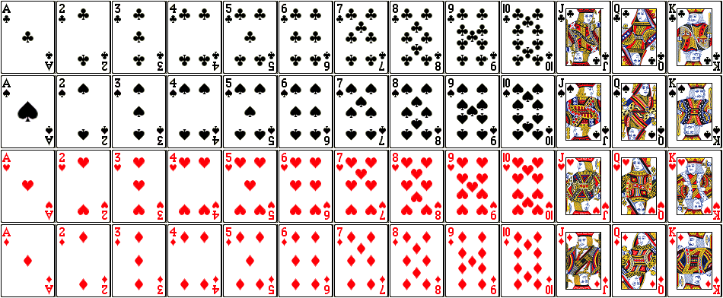
Sebuah kartu diambil secara acak dari satu set kartu remi. Tentukan peluang bahwa yang terambil adalah kartu hati atau kartu bergambar (kartu King, Queen, dan Jack)

Slide 28
Peluang Saling Bebas
Dua kejadian A dan B saling bebas, jika munculnya kejadian A tidak mempengaruhi peluang munculnya kejadian B. Untuk A dan B saling bebas, peluang bahwa A dan B terjadi bersamaan adalah:
P(A ∩ B) = P(A) x P(B)

Slide 29
Contoh: Peluang Kejadian Saling Bebas
Pada percobaan pelemparan dua buah dadu, tentukan peluang munculnya angka genap pada dadu pertama dan angka ganjil prima pada dadu kedua
Jawab:
Mis. A = kejadian munculnya angka genap pada dadu I = {2, 4, 6}, maka P(A) = 3/6
B = kejadian munculnya angka ganjil prima pada dadu II = {3, 5}, maka P(B) = 2/6
Karena kejadian A tidak mempengaruhi kejadian B, maka keduanya disebut kejadian bebas, sehingga
Peluang munculnya kejadian A dan B adalah:
P(A ∩ B) = P(A) x P(B)
= 3/6 x 2/6 = 1/6

Slide 30
Peluang Kejadian Bersyarat
Jika munculnya A mempengaruhi peluang munculnya kejadian B atau sebaliknya, A dan B adalah kejadian bersyarat, sehingga:
P(A ∩ B) = P(A) x P(B/A)
P(A ∩ B) = P(B) x P(A/B)

Slide 31
Contoh Peluang Kejadian Bersyarat
Sebuah kotak berisi 5 bola merah dan 4 bola biru. Jika diambil 2 bola satu persatu tanpa pengembalian, tentukan peluang terambil bola merah pada pengambilan pertama dan bola biru pada pengambilan kedua.
Jawab
Pada pengambilan pertama tersedia 5 bola merah dari 9 bola sehingga P(M) = 5/9.
Karena tidak dikembalikan, maka pengambilan kedua jumlah bola yang tersedia sisa 8, sehingga peluang terambilnya bola biru dengan syarat bola merah telah terambil pada pengambilan pertama adalah P(B/M) = 4/8
Jadi, peluang terambilnya bola merah pada pengambilan pertama dan biru pada pengambilan kedua adalah:
P(M ∩ B) = P(M) x P(B/M)
= 5/9 x 4/8 = 5/18

Slide 32
3. Konsep Probabilitas
S
A₂
A₁
A₃
B

Slide 33
3. Konsep Probabilitas
→ Aturan Bayes

Slide 34
Definisi
Teorema Bayes
Oleh Reverend Thomas Bayes abad ke 18.
Dikembangkan secara luas dalam statistik inferensia.
Aplikasi banyak untuk : DSS dan Rehability

Slide 35
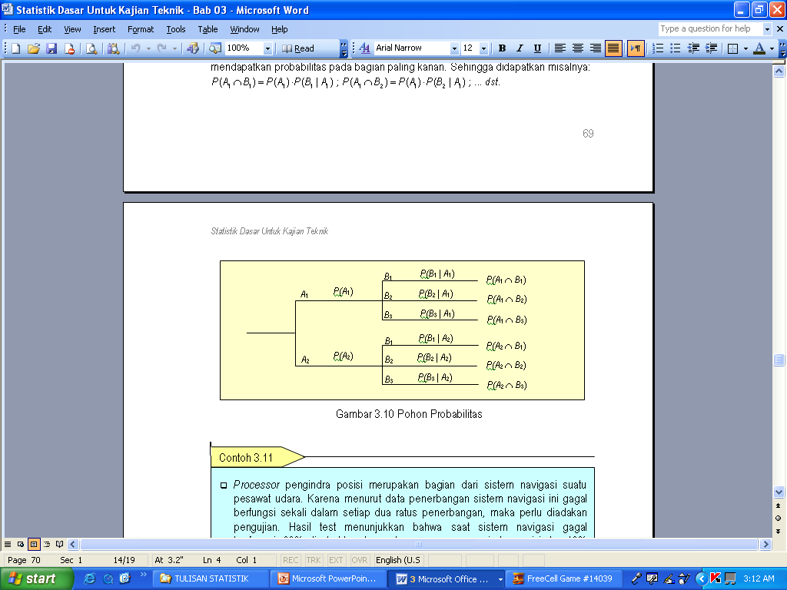
3. Konsep Probabilitas
Pohon Probabilitas

Slide 36
3. Konsep Probabilitas
Contoh
Vendor I, II, III, dan IV menyediakan seluruh keperluan bantalan bush yang dibeli oleh perusahaan Sumber Teknik sebanyak masing-masing 25 %, 35 %, 10 % dan 30 %. Dari pengalaman selama ini diketahui bahwa vendor I, II, III, dan IV masing-masing mengirimkan 20 %, 5 %, 30 % dan 10 % bantalan bush yang cacat. Maka probabilitas bahwa sebuah bantalan yang dipilih secara acak merupakan bantalan yang cacat dapat dihitung sebagai berikut. Misalkan A adalah peristiwa pemilihan sebuah bantalan yang cacat, dan B1, B2, B3, dan B4, adalah peristiwa pemilihan bantalan dari vendor I, II, III, dan IV.

Slide 37
3. Konsep Probabilitas
Kemudian jika terpilih sebuah bantalan cacat, maka probabilitas bantalan cacat itu berasal dari vendor III adalah:

Slide 38
3. Konsep Probabilitas
Contoh:
Sebuah tas berisi 4 bola putih dan 3 bola hitam, dan tas yang kedua berisi 3 bola putih dan 5 bola hitam. Satu bola diambil dari tas pertama dan diletakkan tanpa terlihat di dalam tas yang kedua. Berapa probabilitas bahwa sebuah bola yang sekarang ditarik dari tas kedua adalah hitam?
Penyelesaian:
Ambil B1, B2 dan W1 mewakili secara berurut penarikan sebuah bola hitam dari tas 1, sebuah bola hitam dari tas 2, dan sebuah bola putih dari tas 1. Kita tertarik kepada gabungan dari kejadian saling terpisah dan

Slide 39
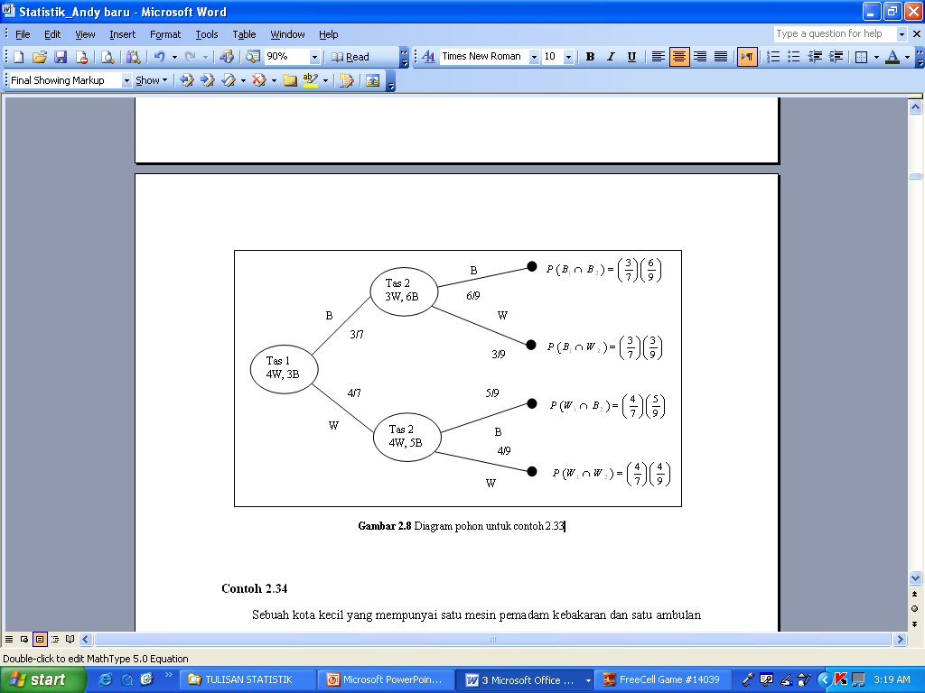
3. Konsep Probabilitas

Slide 40
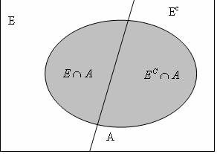
Ilustrasi
Sebuah perkantoran biasanya membutuhkan tenaga listrik yang cukup agar semua aktifitas pekerjaannya terjamin dari adanya pemutusan aliran listrik.Terdapat dua sumber listrik yg digunakan PLN dan Generator. Bila listrik PLN padam maka secara otomatis generator akan menyala dan memberikan aliran listrik untuk seluruh perkantoran. Masalah yang selama ini menganggu adalah ketidakstabilan arus(voltage)listrik, baik dari PLN maupun generaor, yang akan merusak peralatan listrik.Selama beberapa tahun terakhir, diketahui bahwa probabilitas terjadinya listrik padam adalah 0.1, dgn kata lain peluang bahwa perkantoran itu menggunakan listrik PLN adalah 0.9 dan peluang menggunakan generatoradalah 0.1.Peluang terjadi ketidakstabilan pada arus listrik PLN maupun generator masing-masing 0.2 dan 0.3.
Permasalahan ini dapat diilustrasikan sbb:
E
E : Peristiwa listrik PLN digunakan
Ec : Peristiwa listrik Generator digunakan
A : Peristiwa terjadinya ketidak stabilan arus

Slide 41




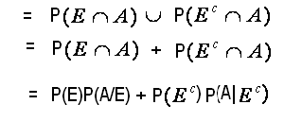
Sehingga
Peristiwa A dapat ditulis sebagai gabungan dua kejadian yang saling lepas
dan Jadi:
Dengan menggunakan probabilitas bersyarat maka :

Slide 42
Maka:
Diketahui:
P(E)=0.9 P(E’)=0.1
P(A|E)=0.2 P(A|E’)=0/3
Shg:
P(A)=P(E).P(A|E)+P(E’).P(A|E’)
=(0.9).(0.2)+(0.1).(0.3)
=0.21
Kembali pada permasalahan diatas, bila suatu saat diketahui terjadi ketidakstabilan arus listrik, maka berapakah probabilitas saat itu aliran listrik berasal dari generator? Dengan menggunakan rumus probalilitas bersyarat diperoleh:
P(E’|A)=P(E’∩A)/P(A)
=P(E’).P(A|E’)/P(A)
=0.03/0.21=0.143

Slide 43
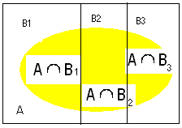
Secara Umum:
Peristiwa B1,B2,….,Bk merupakan suatu sekatan(partisi) dari ruang sampel S dengan P(Bi)≠0 untuk i=1,2,…,k maka setiap peristiwa A anggota S berlaku:
Berikut k=3
Struktur teorema Bayes

Slide 44
Jadi Teorema Bayes
Digunakan bila ingin diketahui probabilitas P(B1|A),P(B2|A)….,P(Bk|A) dengan rumus sebagai berikut :

Slide 45
Contoh
Suatu generator telekomunikasi nirkabel mempunyai 3 pilihan tempat untuk membangun pemancar sinyal yaitu didaerah tengah kota, daerah kaki bukit dikota itu dan derah tepi pantai, dengan masing-masing mempunyai peluang 0.2; 0.3 dan 0.5. Bila pemancar dibangun ditengah kota, peluang terjadi ganguan sinyal adalah 0.05. Bila pemancar dibangun dikaki bukit, peluang terjadinya ganguan sinyal adalah 0.06.Bila pemancar dibangun ditepi pantai, pelaung ganguan sinyal adalah 0.08.
A. Berapakah peluang terjadinya ganguan sinyal?
B. Bila diketahui telah terjadinya gangguan pada sinyak pada sinyal, berapa peluang bahwa operator tsb ternyata telah membangun pemancar di tepi pantai?

Slide 46
Jawab
Misal:
A = Terjadi ganguan sinyal
B1 = Pemancar dibangun di tengah kota
B2 = ----------------------------di kaki bukit
B3 = ----------------------------di tepi pantai
Maka :
A). Peluang terjadinya ganguan sinyal
P(A)=P(B1)P(A|B1)+P(B2)P(A|B2)+P(B3)P(A|B3)
= (0,2).(0.05)+(0.3)(0.06)+(0.5)(0.08)=0.001+0.018+0.04=0.068
B).Diketahui telah terjadi ganguan pd sinyal, maka peluang bahwa operator ternyata telah membangun pemancar di tepi pantai:
Dapat dinyatakan dgn: “Peluang bersyarat bahwa operator membangun pemancar di tepi pantai bila diketahui telah terjadi ganguan sinyal”:

